Slide 1

UBND QUẬN LONG BIÊN
TRƯỜNG MẦM NON GIANG BIÊN
LĨNH VỰC PHÁT TRIỂN THẨM MỸ
Đề tài: Trang trí bưu thiếp tặng mẹ
Đối tượng: MGN ( 4 - 5 tuổi )
Giáo viên : Nguyễn Thị Thường
Nguyễn Thị Bích Phượng

Slide 2
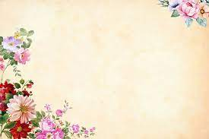
1. Ổn định tổ chức:
Hát bài hát : Quà 8/3

Slide 3
2. Phương pháp, hình thức tổ chức :

Slide 4

Quan sát tranh, đàm thoại

Slide 5
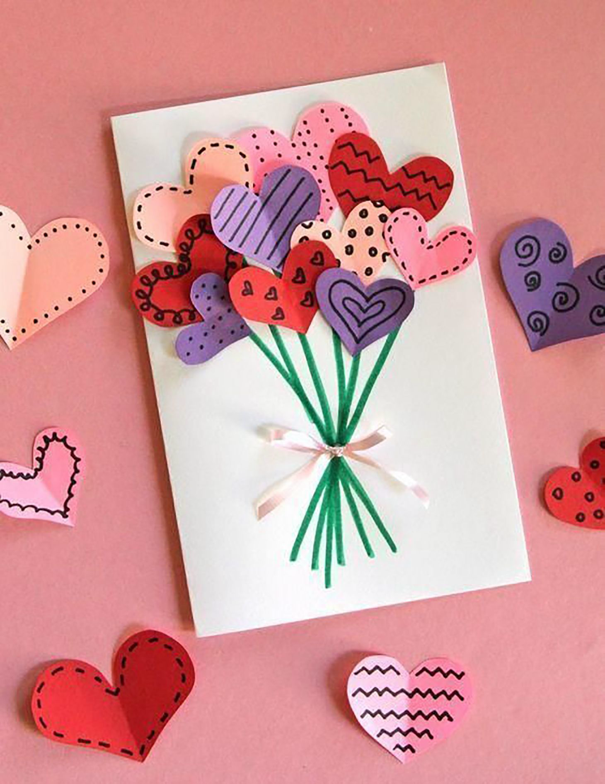

Slide 6
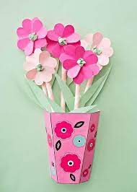

Slide 7
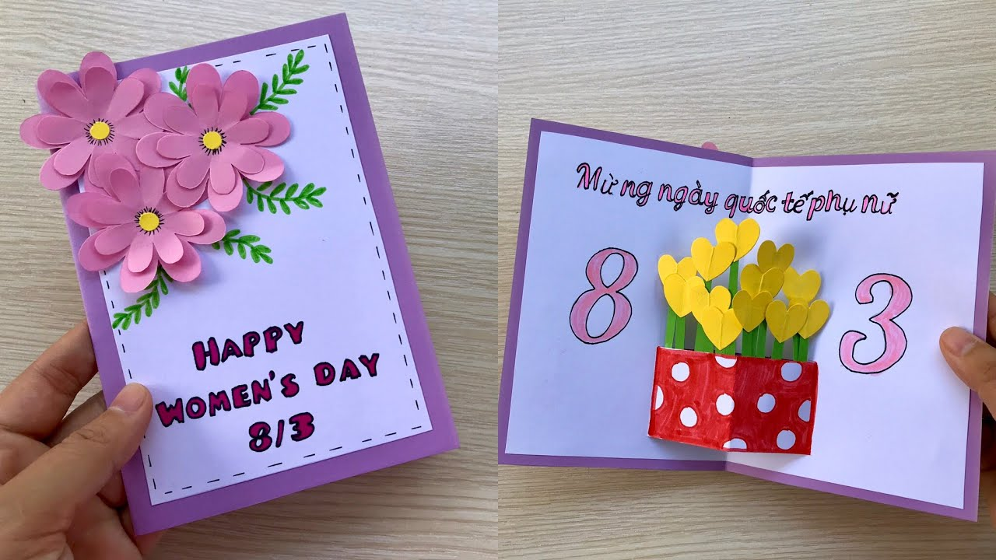

Slide 8


TRẺ THỰC HIỆN

Slide 9
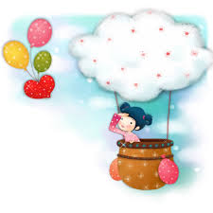
NHẬN XÉT SẢN PHẨM

Slide 10

Chúc các con chăm ngoan học giỏi

